Slide 1

Proyecto
de Becas

Slide 2
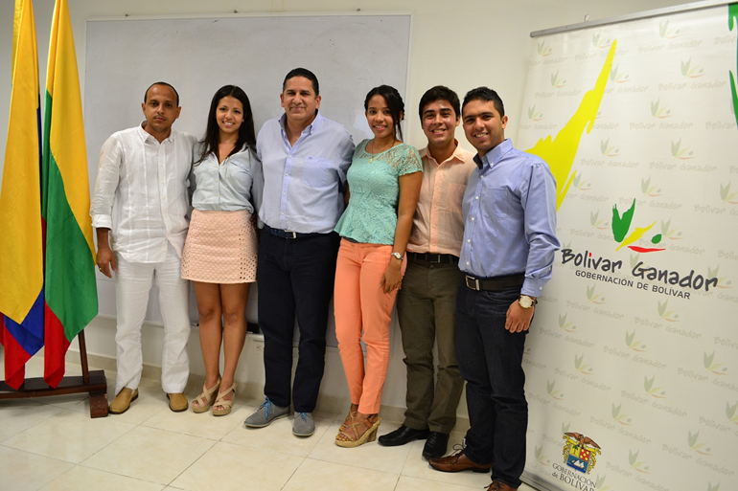

60 Becas Doctorales
20 Becas Maestría
$36.370 millones
52%
Avance

Slide 3
Indicadores de Producto en proceso
Financiar matriculas, sostenimiento y gastos asociados a becarios de doctorado durante sus estudios
Producto | Meta | Cantidad | % de Cumplimiento
Doctores formados en Universidades Nacionales | 12 | 6 | 50%
Doctores formados en Universidades Nacionales con doble titulación en el exterior | 12 | 1 | 8%
Doctores formados en Universidades en el exterior | 36 | 15 | 42%
Magisters formados en Universidades en el exterior | 22 | 21 | 95%
Magisters formados en Universidades Nacionales | 5 | 2 | 40%

Slide 4
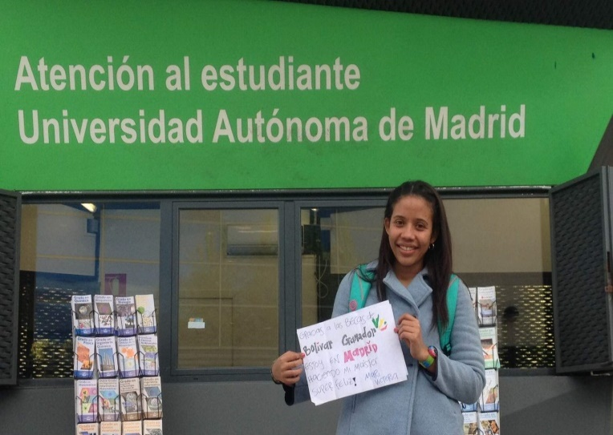
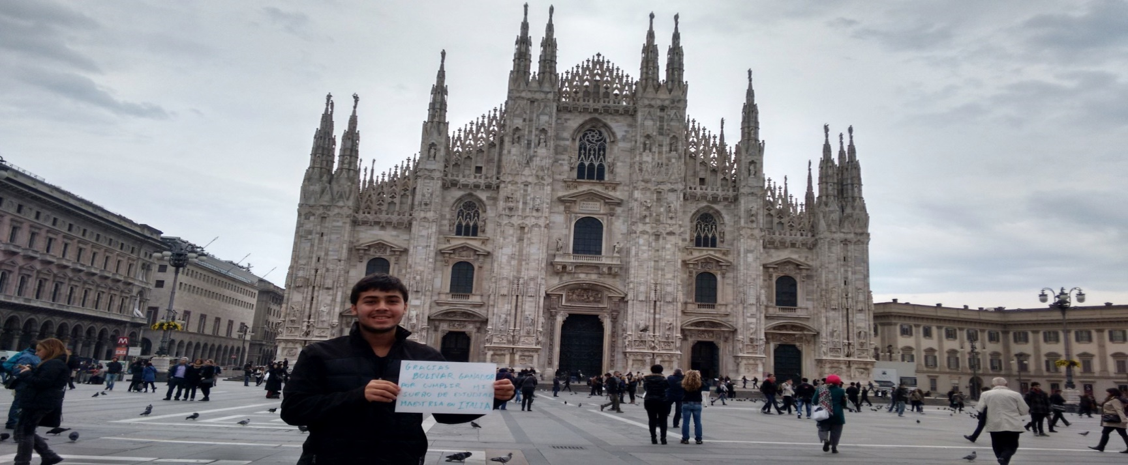
Beneficiarios Actuales
Mari Victoria Vidal
Maestría Ingeniería Química
Universidad Autónoma de Madrid
España
Mario Daniel Ojeda
Maestría Ingeniería Energética
Politécnico de Milán
Italia

Slide 5
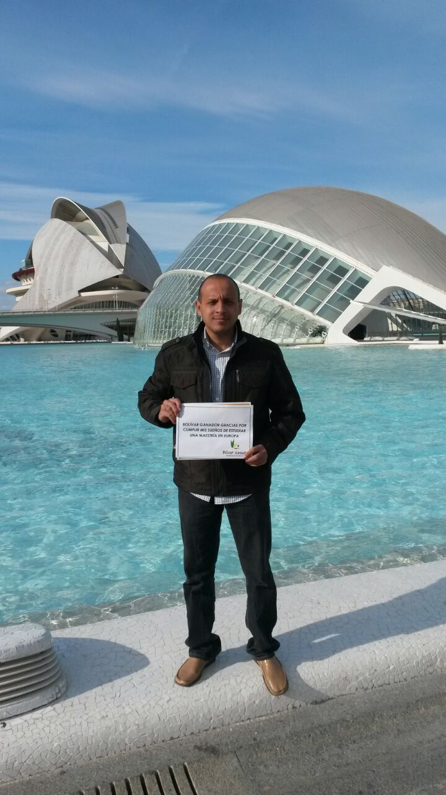
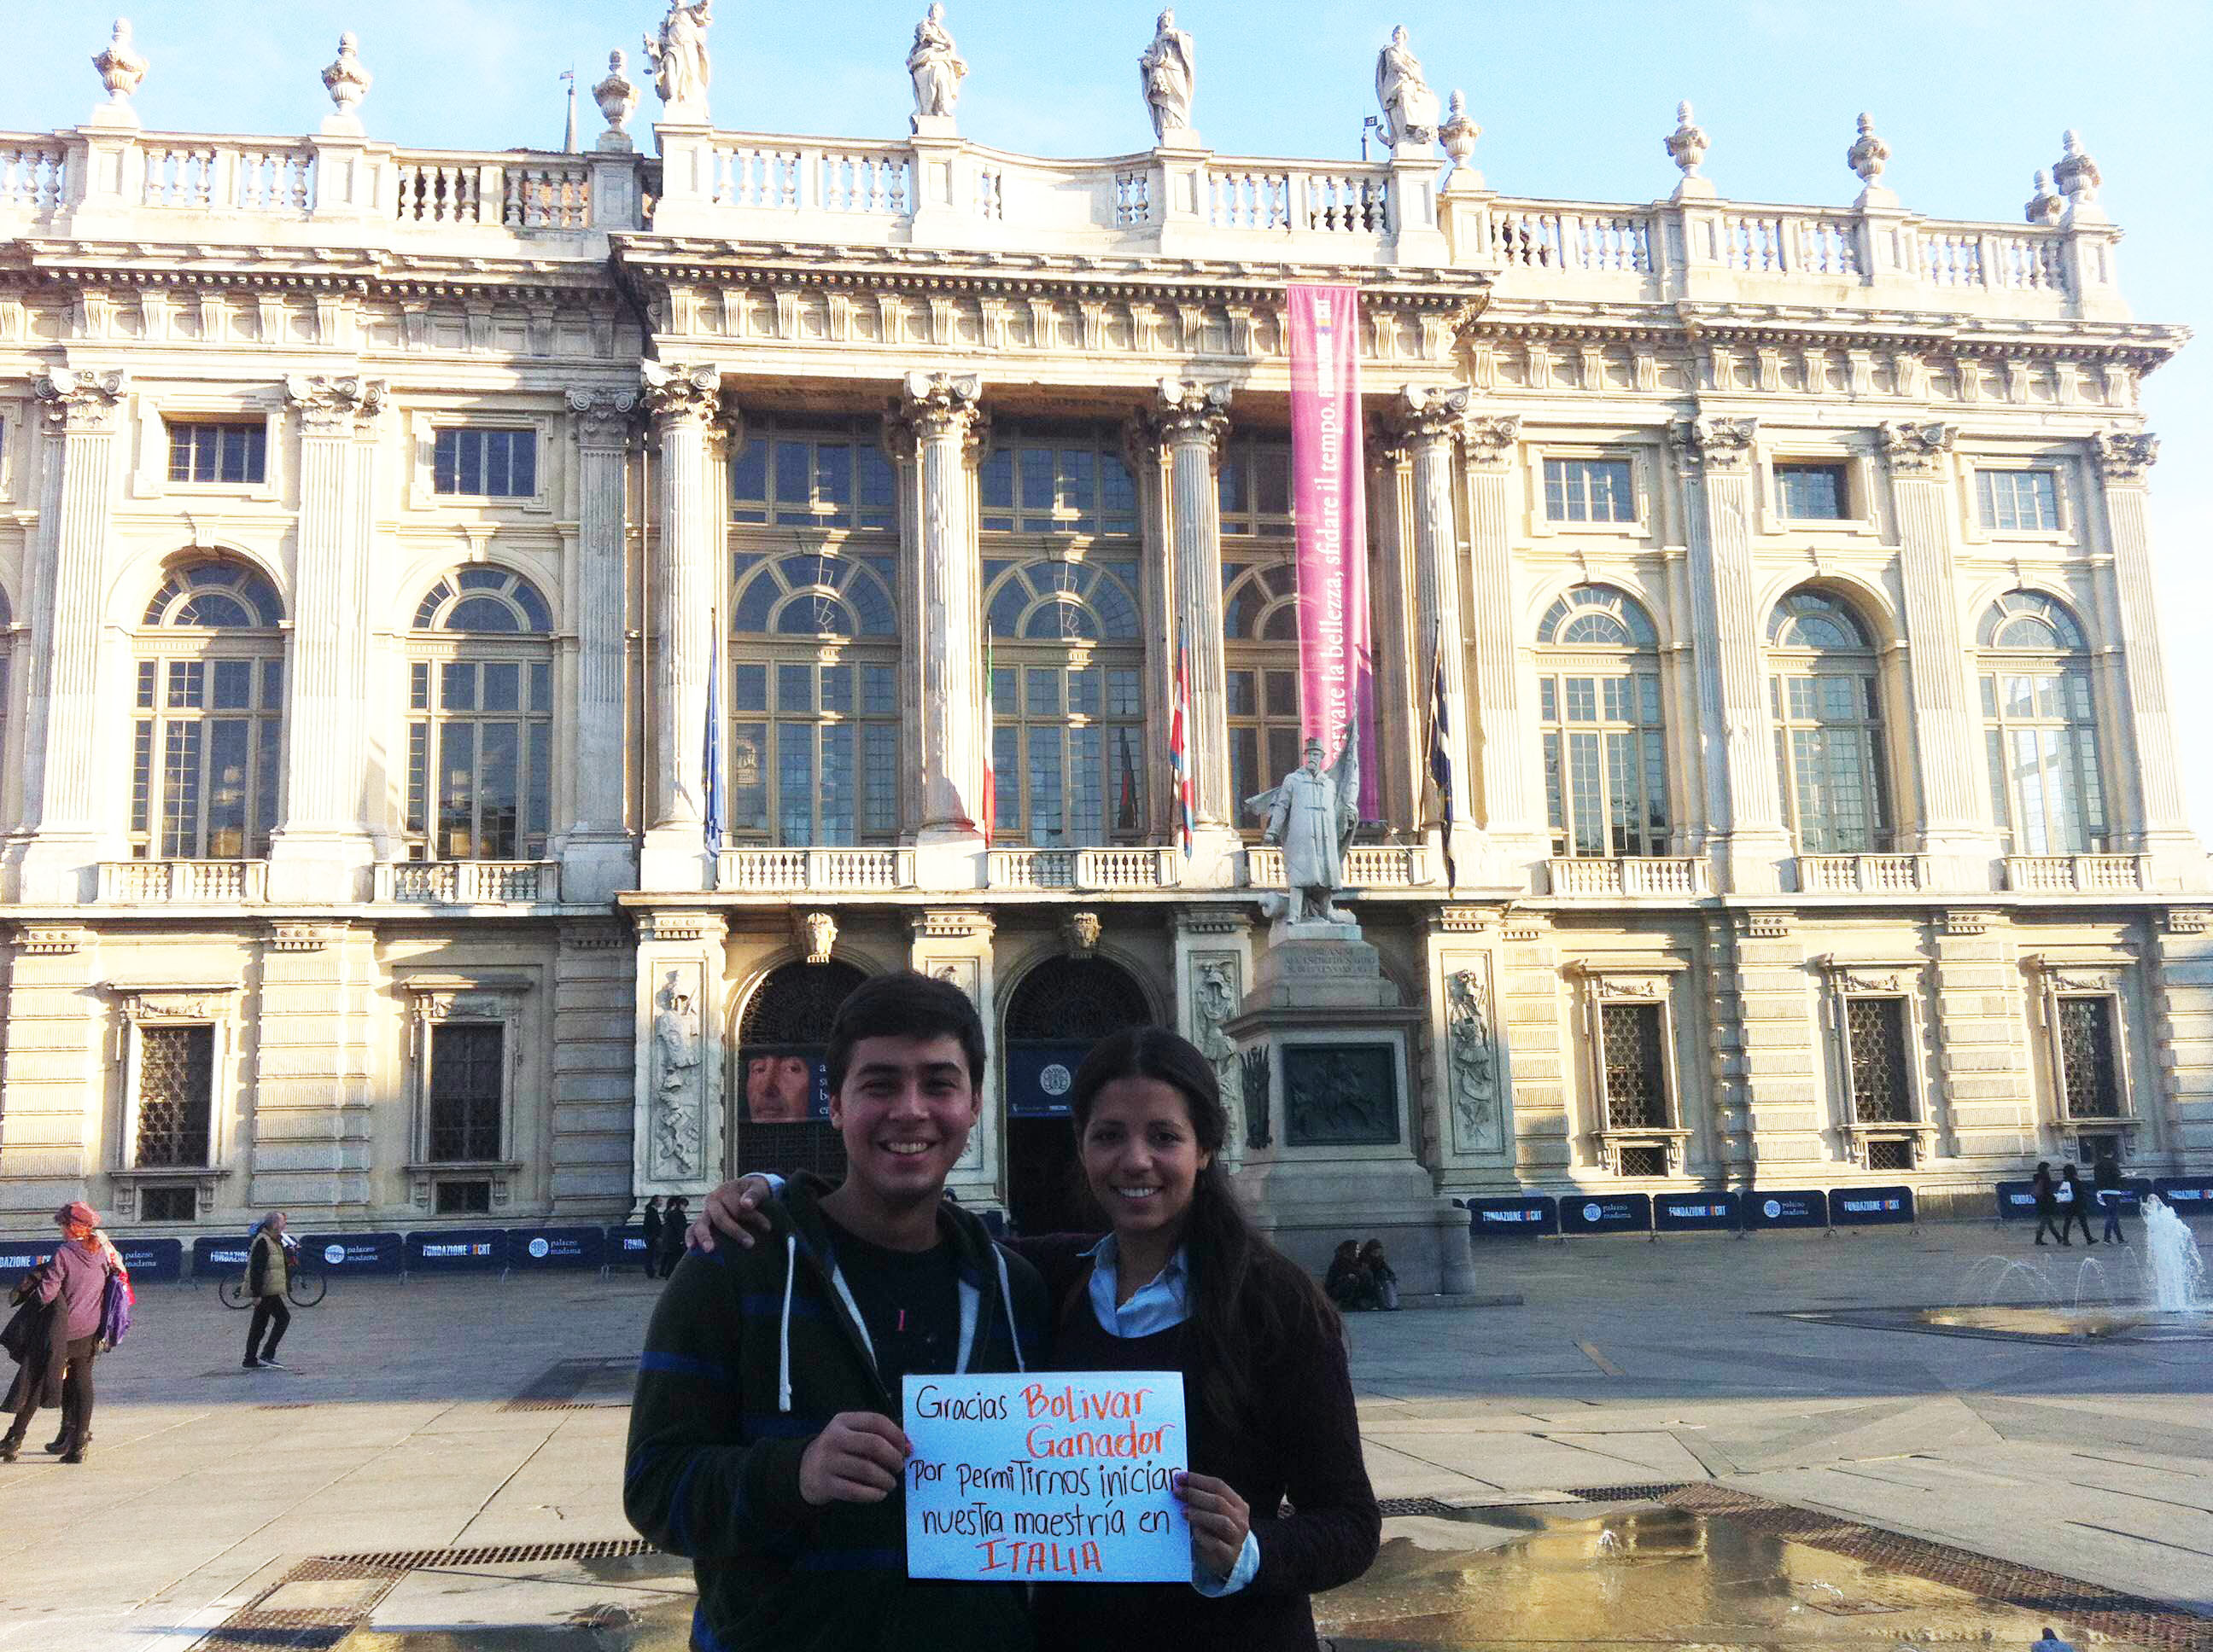
Beneficiarios Actuales
Joaquín Puello
Maestría Ing. Avanzada Producción Logística
Universidad Politécnica de Valencia
España
Valentina Romero
Maestría en Pianificazione Territoriale, Urbanistica y paesaggistico-ambientale
Politécnico di Torino
Italia

Slide 6
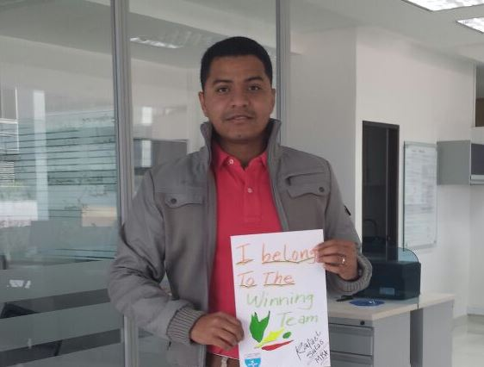
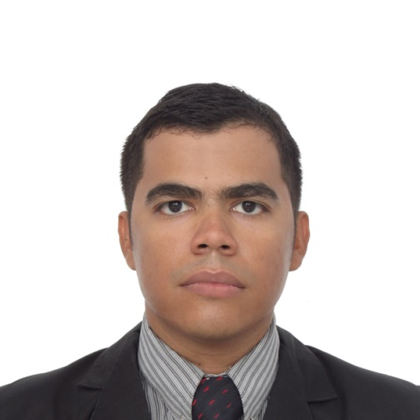
Beneficiarios Actuales
Rafael Salas
Maestría of Bussines Administration (MBA)
Newcastle University
Inglaterra
Luis Adolfo Álvarez
Maestría of Science - Degree in Civil Engineering
New York University
Estados Unidos

Slide 7
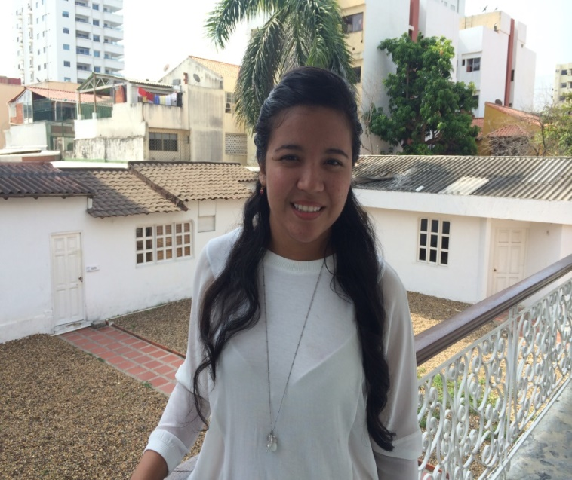
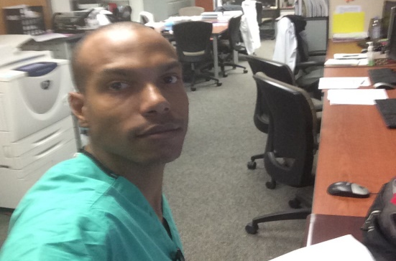
Beneficiarios Actuales
Erica Ruiz Paternina
Maestría Tecnologías Urbanas Sostenibles
Universidad de Buenos Aires
Argentina
Byron Rosero
Maestría Neuroanestesiología clínica
Universidad de Ohio
Estados Unidos

Slide 8
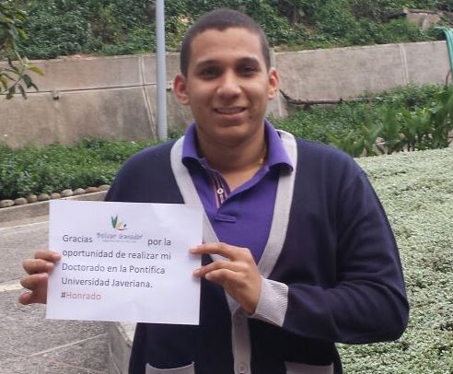
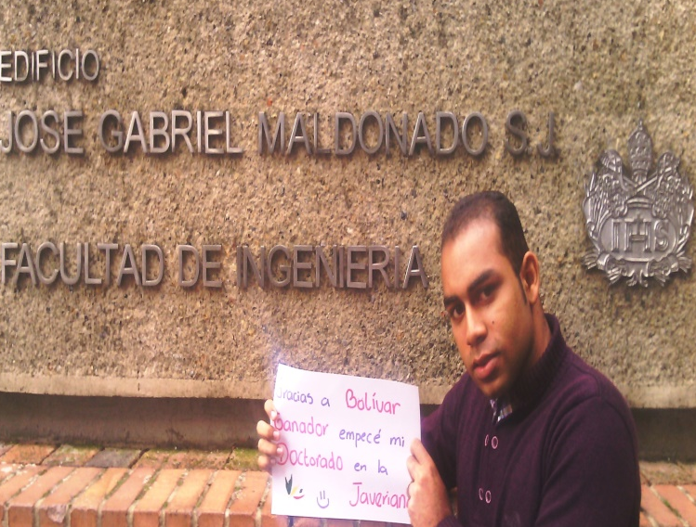
Beneficiarios Actuales
George Archbold
Doctorado en Ingeniería Electrónica
Universidad Javeriana
Colombia
Wilfredo Marimon
Doctorado en Ingeniería
Universidad Javeriana
Colombia

Slide 9
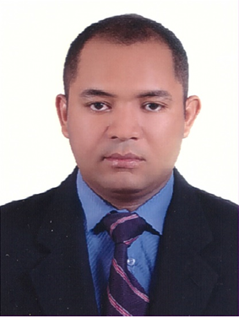
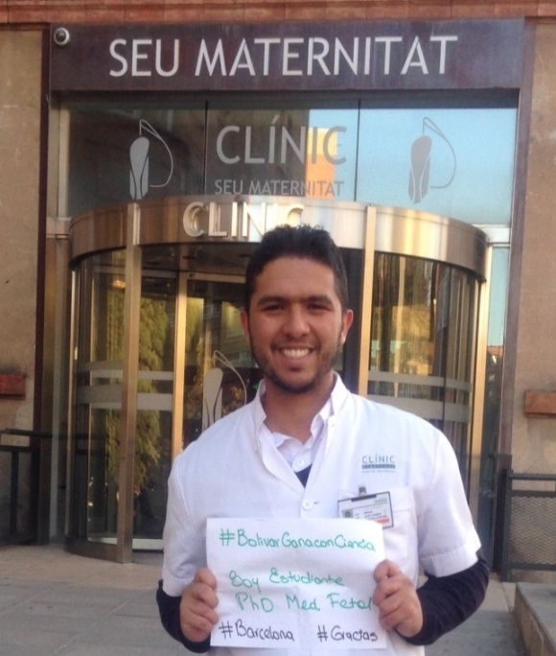
Beneficiarios Actuales
Henrry González
Doctorado en Ciencias Sociales y Humanas
Universidad Javeriana
Colombia
Yezid Miranda
Doctorado en Patología Materna y Medicina Fetal
Hospital Clínico de Barcelona
España

Slide 10
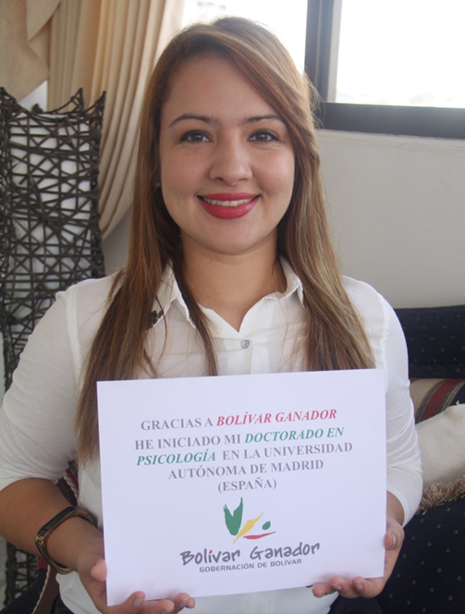
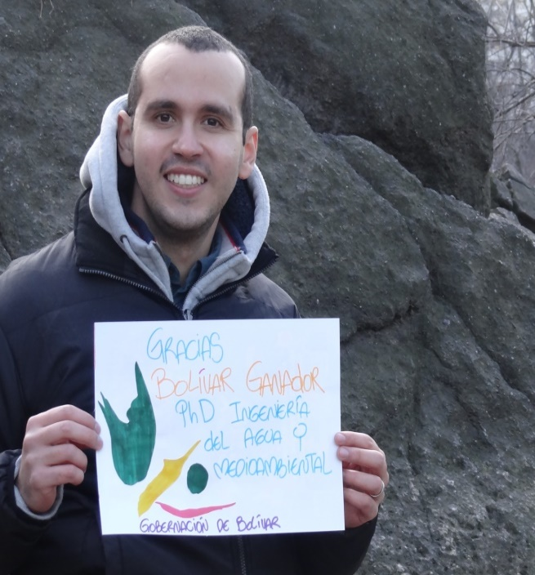
Beneficiarios Actuales
Carolina Cárcamo V.
Doctorado en Psicología
Universidad Autónoma de Madrid
España
Oscar Coronado H.
Doctorado en Ingeniería del Agua y Medioambiental
Politécnico de Valencia
España

Slide 11
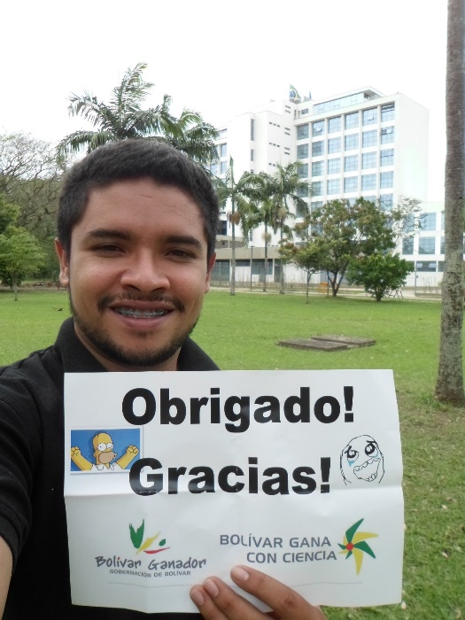
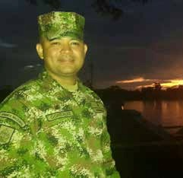
Beneficiarios Actuales
César David Llanos Rodríguez
Maestría en Ingeniería Naval y Oceánica
Escola Politécnica de la Universidad de São Paulo
Brasil
Henry González Doria
Doctorado
Ciencias Sociales y Humanas Universidad Javeriana
Colombia

Slide 12
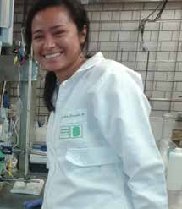
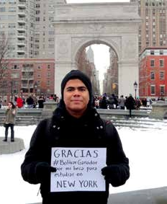
Beneficiarios Actuales
María I. Jaramillo Gutiérrez
Doctorado
Ingeniería Química Universidad Industrial de Santander
Colombia
Luis Álvarez Quintero
Maestría
Ingeniería Civil Universidad de New York Estados Unidos

Slide 13
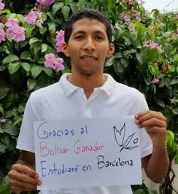
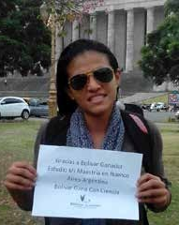
Beneficiarios Actuales
David Cueto Ferreira
Maestría
Ingeniera Biológica y Ambiental Universidad Áutonoma de Barcelona
España
María Angélica Brieva
Maestría
Ingeniera Sanitaria Universidad de Buenos Aires Argentina

Slide 14
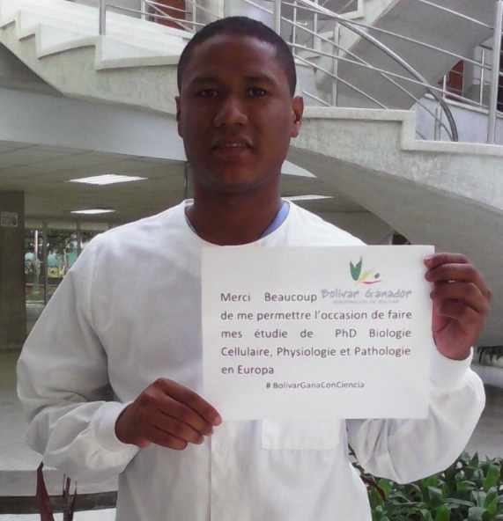
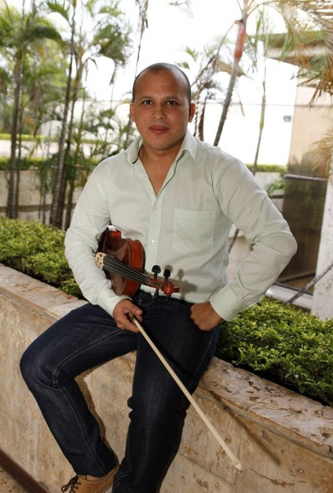
Beneficiarios Actuales
Víctor Hugo Simancas
Doctorado
Biología Celular
París 7- Denis Diderot
Francia
Luis Alberto Jerez Zurita
Maestría
Composición Musical Universidad
EAFIT Colombia

Slide 15
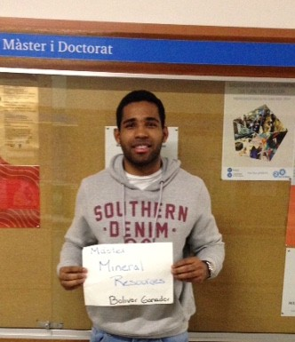
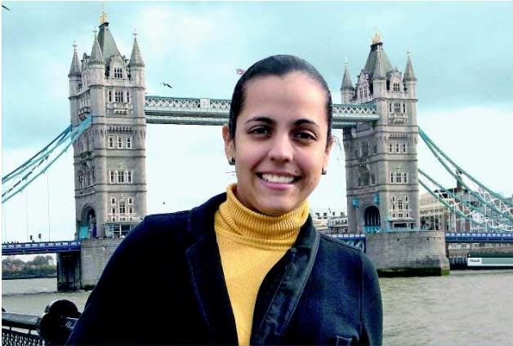
Beneficiarios Actuales
Hugo de la Espriella
Maestría
Recursos Minerales Universidad de Barcelona
España
Grabiela Salas Berrrocal
Maestría
Marine Engineering University College London
Inglaterra

Slide 16
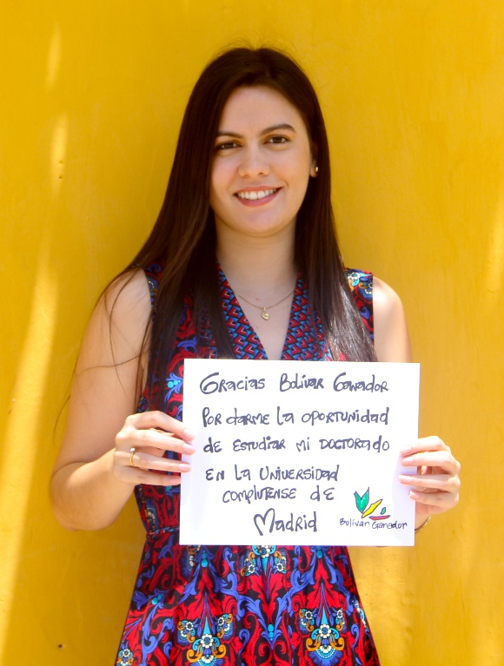
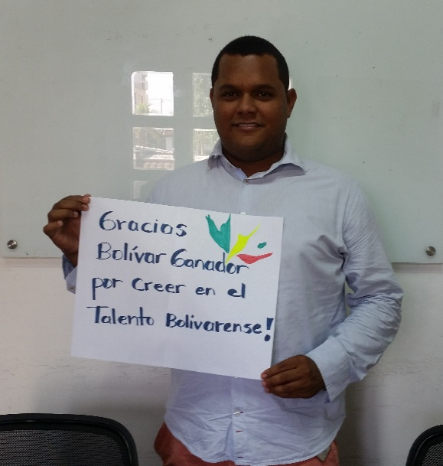
Beneficiarios Actuales
Gina Romero
Doctorado
Comunicación Audiovisual
Universidad Complutense de Madrid
España
Jose Marcelo Torres
Doctorado
Estudios Políticos Universidad Externado Colombia

Slide 17
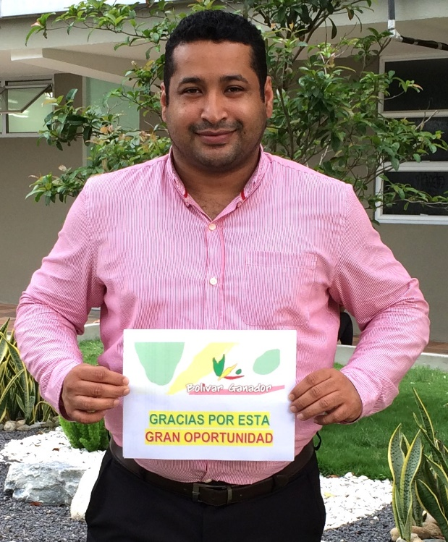
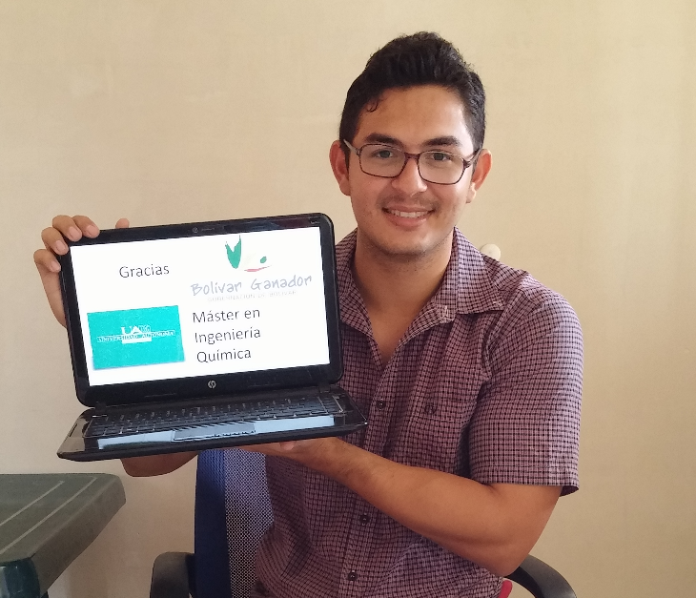
Beneficiarios Actuales
Argemiro Palencia Díaz
Doctorado
Ingeniería - Energía Universidad Nacional Autónoma de México (UNAM)
México
Jorge Darío Mendez
Maestría
Ingeniería Química
Universidad Autónoma de Madrid
España

Slide 18
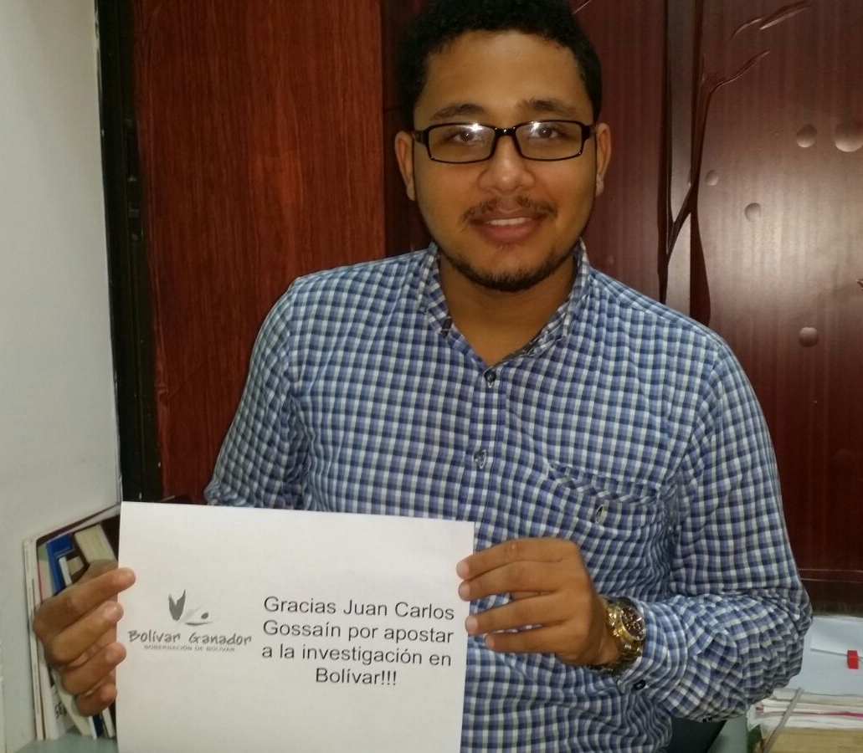
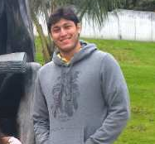
Beneficiarios Actuales
Diego Felipe Tirado
Doctorado
Ingeniería Química Universidad Complutense de Madrid
España
Jorge Alberto Castro Puello
Doctorado
Economía
Universidad de los Andes
Colombia

